Slide 1
Kurs og konferanse
Nye rammeavtaler fra 2025

Slide 2
Kurs og konferanse
NTNU har gjennom året mange kurs og konferanser
Fra mindre gruppeseminarer og møter
Til større eksterne konferanser
Noe arrangeres på campus, andre ved ekstern leie av lokaler
Standard er dagpakker inkludert lunsj
I enkelte tilfeller behov for middag og/eller overnatting
Rammeavtalene for kurs og konferanse skal dekke behovet for eksterne fasiliteter for små og store arrangement

Slide 3
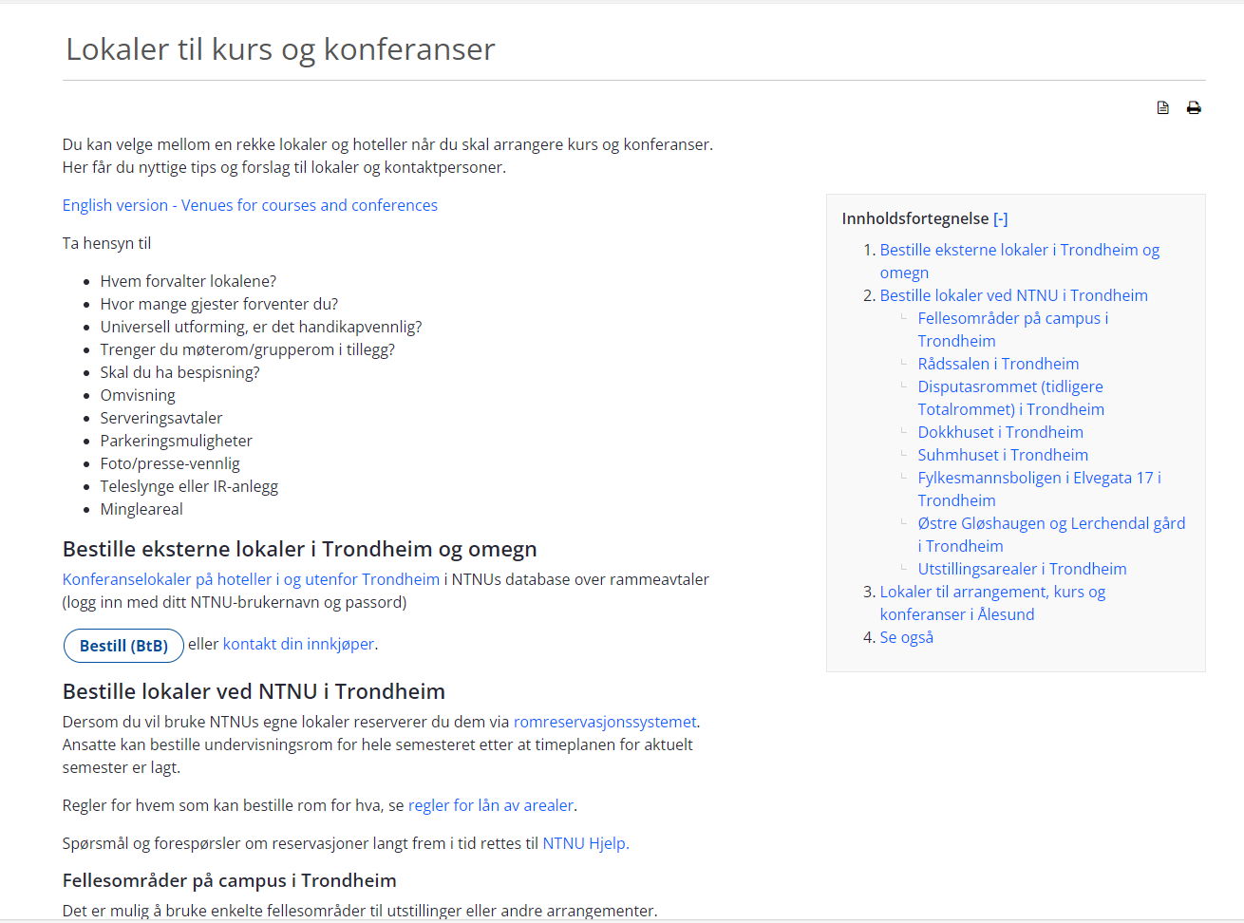
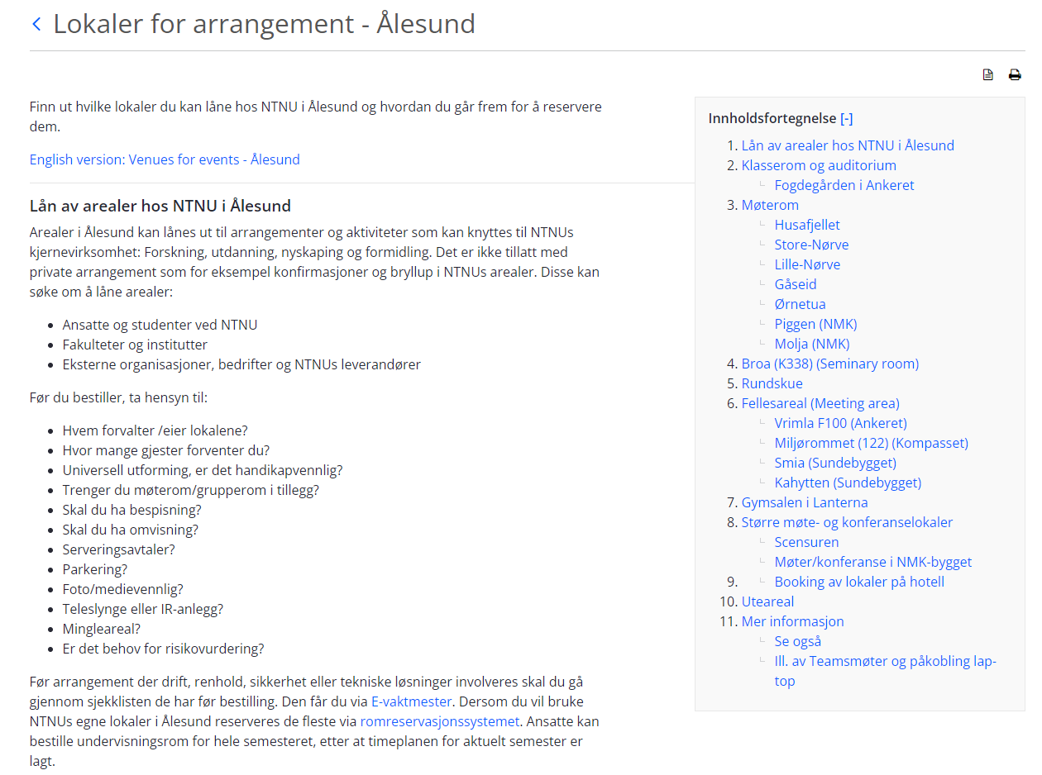
Kurs og konferanse ved NTNU
NTNU har både undervisningsrom og andre lokaler som kan bestilles til kurs og konferanse.
Ved behov for mat skal NTNU rammeavtaler på møtemat/catering, selskapsmat eller pizza benyttes.

Slide 4
De nye rammeavtalene – hva er nytt?
Preferert leverandør for kurs og konferanse på hotell i campusbyene Trondheim, Gjøvik og Ålesund
Egne avtaler for større konferanser i Trondheim (300+)
Nisje-avtaler i Trondheim, når man vil ha noe alternativt til hotell
Regionale avtaler på ulike steder i 3 timer radius fra campusbyene
Ingen minikonkurranser

Slide 5
Målsetning med nye avtaler
Dekke behovet for eksterne fasiliteter til kurs og konferanse
Rom for bruk av små og mellomstore tilbydere
Vektlegge pris, miljø og fasiliteter mm.
Effektivisering og forenkling ved å gå vekk fra minikonkurranser
Enkelt valg av leverandør
Hotell i campusbyene, nisje i Trondheim eller ute i regionene?

Slide 6
Hvordan er leverandørene valgt og rangert?
Ved valg av leverandør og rangering, er følgende vektlagt
Pris
Miljø og klima
Fasiliteter og service
Lokaler, møterom og kapasitet
Tilrettelegging for flest mulig (universell utforming)
Avbestillingsrutiner
Jo høyere rangert, jo bedre forhold mellom pris og kvalitet i form av klima og miljø, og fasiliteter og service.
Leverandør som er vurdert som best i campusbyene er preferert leverandør ved bruk av delkontraktene

Slide 7
Preferert leverandør for hotell i campusbyene
Leverandøren med det beste tilbudet skal alltid forespørres først
Kan ikke den beste tilby på forespurt hotell, går forespørselen til leverandør rangert som nr. 2 osv.
Du kan med andre ord ikke velge fritt hvilken leverandør som skal benyttes når man skal ha kurs og konferanse på hotell i campus byene.
Hvis preferert leverandør tilbyr flere hoteller, kan du selv velge hvilket av hotellene du forespør på

Slide 8
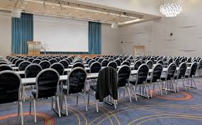
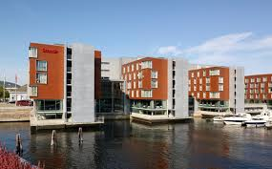
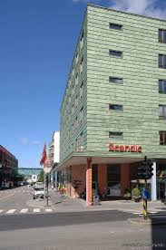
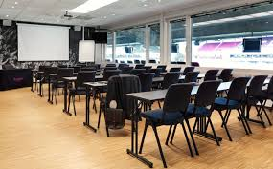
Trondheim 1 - Hoteller
Scandic skal alltid spørres først, du velger selv om du vil på Nidelven, Lerkendal eller Solsiden.
Hvis ønsket hotell hos Scandic ikke har mulighet, skal du gå videre til Radisson Blu Royal Garden Hotel
Hvis Radisson ikke kan, velger du blant hotellene fra Strawberry
Trondheim 1 Hotell | Rangerging
Scandic Hotels AS Scandic Nidelven Scandic Lerkendal Scandic Solsiden | 1
Radisson Blu Royal Garden Hotel | 2
Strawberry Clarion Hotel & Congress Trondheim Quality Hotel Augustin Quality Hotel Prinsen | 3

Slide 9
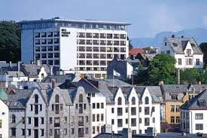
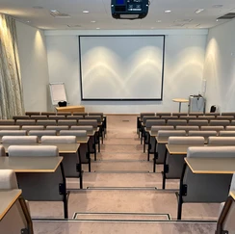
Ålesund
Sandic Parken Ålesund skal alltid forespørres først
Hvis de ikke kan skal Thon Hotel Ålesund forespørres.
Osv.
Ålesund | Rangerging
Scandic Parken Ålesund | 1
Thon Hotel Ålesund | 2
Strawberry Quality Hotel Waterfront Quality Hotel Ålesund | 3
De historiske - Hotel Brosundet | 4

Slide 10
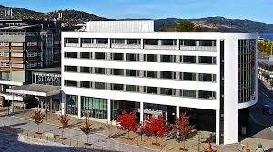
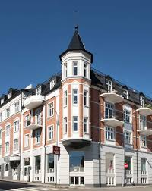
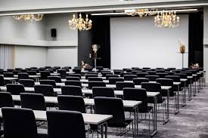
Gjøvik
Gjøvik har bare en leverandør, men to hoteller
Du velger selv hvilket av dem du vil benytte
Gjøvik | Rangerging
Strawberry Clarion Collection Hotel Grand Quality Hotel Strand | 1

Slide 11
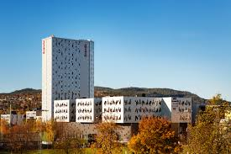
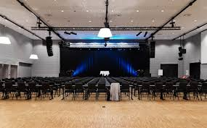
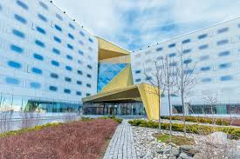
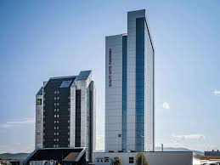
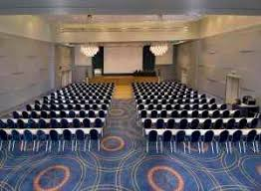
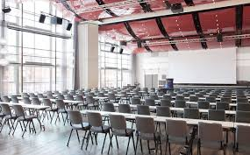
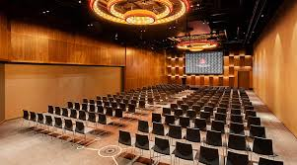
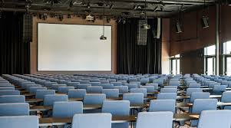
Trondheim 2 Større konferanser
Hvis du skal ha arrangement i Trondheim med 300 deltakere eller mer, skal egne avtaler benyttes.
Du velger ut fra behov – antall deltakere og fasiliteter. NB! Når flere leverandører kan dekke behovet, skal leverandøren med høyest rangering forespørres først osv.
Trondheim 2 Større konferanser | Rangerging
Scandic Lerkendal | 1
Scandic Nideleven | 2
Radisson Blu Royal Garden Hotel | 3
Quality Hotel Panorama | 4
Clarion Hotel & Congress Trondheim | 5

Slide 12
Trondheim 3 - Nisje
Behov for noe annet enn vanlig hotell?
En museumskafe, moderne eller enkelt samlingssted, ekstra stort lokale eller første klasses hotell?
I Trondheim har vi flere Nisjeavtaler, som man kan velge fritt fra uavhengig av hotellavtalene.
Alle har dagpakker med lunsj

Slide 13
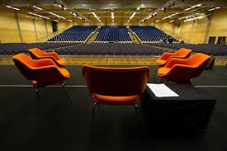
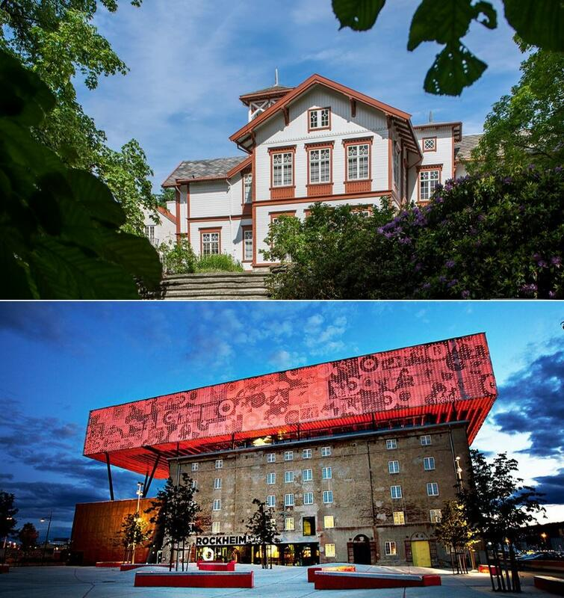
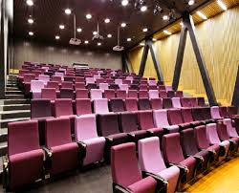
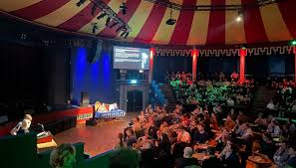
Trondheim Nisje
Rockheim Panorama
Ringve Museum/Victoriasalen
Banksalen Konferanse, Selskap & Mat
DIGS
Sverresborg Museum/Borgstua
Trondheim Catering - Spektrum
Britannia Hotel
Tollbua
Studentersamfunnet

Slide 14
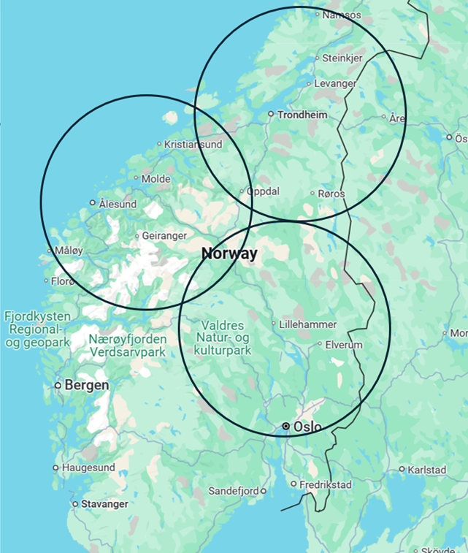
Regionale avtaler
Innenfor radius på 3 timer fra en av campusbyene
En avtale pr. sted
28 steder
Fra Namsos til Oslo
Velger sted ut fra behov
Alle kan bruke alle avtalene

Slide 15
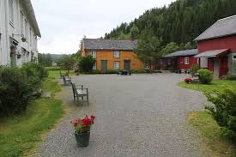
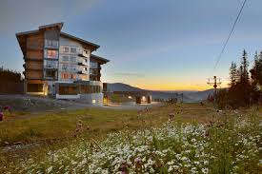
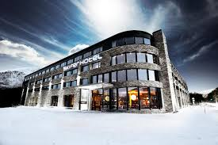
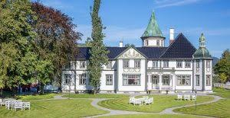
Nær Trondheim
Scandic Hell – Stjørdal
Thon Partner Hotel Selbusjøen – Selbusjøen
Scandic Rock City - Namsos
Scandic Stiklestad - Stiklestad
Ørland Kysthotell AS - Brekstad
Quality Hotel Skifer - Oppdal
Jegtvolden Fjordhotell - Inderøy
Austkil gjestegård - Hegra
Quality Hotel Grand - Steinkjer
Røros Hotell - Røros
Copperhill Mountain Lodge - Åre
Hotell Frøya - Frøya
Bårdshaug Herregård - Orkanger
Valberg Slektsgård AS - Frosta
Thon Partner Hotel Backlund – Levanger

Slide 16
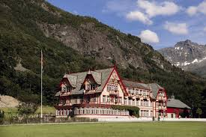
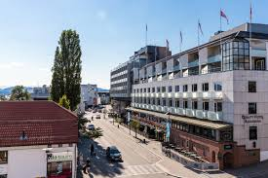
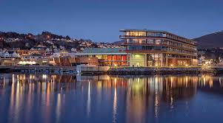
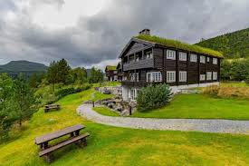
Nær Ålesund
Scandic Alexandra - Molde
Quality Hotel Ulstein - Ulsteinvik
Hotel Union Øye - Øye
Storfjord Hotel - Glomset

Slide 17
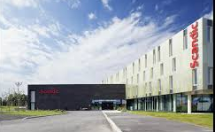
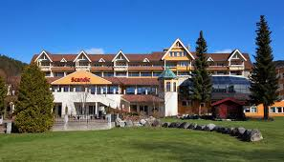
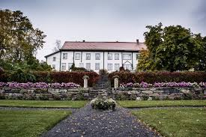
Nær Gjøvik
Scandic Oslo Airport - Gardermoen
Scandic Hamar - Hamar
Scandic Solli - Oslo
Scandic Fornebu - Bærum
Scandic Lillestrøm - Lillestrøm
Scandic Valdres - Fagernes
Scandic Lillehammer - Lillehammer
Spidsbergseter Resort Rondane - Ringebu
Herregården Hoel - Ringsaker

Slide 18
Dagpakker
Leie av lokale med god standard på teknisk utstyr, herunder mulighet for videokonferanser, samt bistand på utstyret ved behov.
2 pauser med variert bevertning «møtemat».
2 retters lunsj eller lunsjbuffet med kaffe/te.
Friskt vann og kaffe/te tilgjengelig hele dagen
Det tilbys også dag ½ dagpakke (starte eller avslutte med lunsj)
Det er mulighet til å bestille dagpakke uten lunsj for enkelt deltakere, dagpakker uten lunsj skal ikke overstige 10 % av det totale antall dagpakker på en bestilling.

Slide 19
Behov for overnatting
Alle hotell avtalene i campusbyene har mulighet for hotellovernatting for kurs- og konferansedeltakere
Hotellovernatting kan også benyttes når kurs- og konferanse arrangeres på annen lokasjon (eksempel. på campus eller annet hotell/lokasjon)
Pris kan da være noe høyere
Videre skal det være mulighet til å foreta «romblokk», og det skal være mulig legge opp til at deltakere kan bestille direkte til hotellet til avtalepris.

Slide 20
Mindre kurs/seminar – inntil 9 personer
Omfattes av avtalen
Enkelte steder har høyere dagpakkepris for små arrangement
Scandic og Nisje avtalene i Trondheim (med unntak av Britannia) tilbyr samme gode dagpakkepris for mindre kurs/seminar, samt noen av de enkeltstående tilbydere på de regionale avtalene.
Rangering kan fravikes ved mindre kurs/seminar, men Scandic er nr. 1 i både Trondheim og Ålesund.

Slide 21
Middag og drikkepakker
Kan tilbys på alle delkontrakene av alle leverandører
3-retters (forrett, hovedrett og dessert). Inkludert kaffe til dessert.
Festmeny - en oppgradert 3-retters med særlig fokus på kvalitetsråvarer og smaksopplevelse.
Standard drikkepakke - 2 enheter.
Aperitiff
Skal kunne tilpasse servering til ulike matpreferanser og allergier (vegetarisk/vegansk kost, religion- og livsstilshensyn, allergier, m.m.).
For middag og festmeny skal det tilbys fullverdige alternative menyer basert på matpreferanse og allergier.

Slide 22
Avbestillingsregler
Det er den enkelte leverandørs avbestillingsregler som gjelder
Vær ekstra oppmerksom på større arrangement som bestilles lang tid i forveien
Ha god dialog med leverandør

Slide 23
Avtalekatalogen
Felles informasjon på Avtaleområde Kurs og konferanse
Under arbeid
Publisere avtalene i avtalekatalogen
Oppdaterte kontaktpersoner
Nye avtaler/leverandører i Unit 4
Excel ark med oversikt over delkontrakter og nøkkelinformasjon

Slide 24
Kan jeg bruke andre hoteller i nærheten?
Nei, i campusbyene og områdene rundt (3 timer kjøring) er det rammeavtalene som skal benyttes
Vi har hoteller fra Namsos til Oslo
Leverandører som ikke har deltatt i konkurransen, skal ikke få tildelt oppdrag.
Enkelte leverandører som deltok i konkurransen, ble ikke tildeltkontrakt. (Vesentlig dårlige tilbud enn øvrige).
Det skal være tungtveiende grunner til å ha kurs- og konferanse i andre deler av landet. I de tilfellene må det gjennomføres egen konkurranse.

Slide 25
Hvorfor har noen delkontrakter preferert leverandør?
Når vi har rammeavtaler med flere leverandører på samme tjeneste, er det krav om fastsatte fordelingsnøkler eller bruk minikonkurranser.
Preferert leverandør/rangering er den enkleste og mest effektive måten å fordele oppdrag på.
Preferert leverandør/rangering ivaretar resultatet av konkurransen, og sikrer NTNU gode tilbud på kurs og konferanse.
Det er valgt å gå bort fra minikonkurranser da dette er ressurs og tidkrevende for både oss og leverandørene.
Det er valgt å gå bort fra prosentvis eller lik fordeling, da det er utfordrende og tidkrevende følge opp.
Kurs og konferanse på hoteller samme tjeneste, derfor har Trondheim 1 Hoteller, Trondheim 2 Større konferanser, Ålesund og Gjøvik preferert leverandør som fordelingsnøkkel

Slide 26
Hvorfor har ikke Regionale og Nisje avtaler preferert leverandør?
For de Regionale avtalene er det valgt å inngå kun 1 avtale pr sted
Avtalene er separate, men man kan også si at oppdragene fordeles etter geografi
Nisje avtalene omfatter ulike lokaler og tjenester av ulik karakter, som vil dekke flere forskjellige alternative behov
Man velger fritt blant leverandørene og uavhengig av de øvrige delkontraktene
Selv om man kan velge fritt er leverandørene rangert i oversikten som en del av nøkkelinformasjonen.

Slide 27
Spørsmål

